Slide 1
Audio的硬件逻辑关系

Slide 2
以X2000为例
硬件组成
相关模块作用
控制器与Codec数据通信--协议
硬件mixer
DBUS软件实现

Slide 3
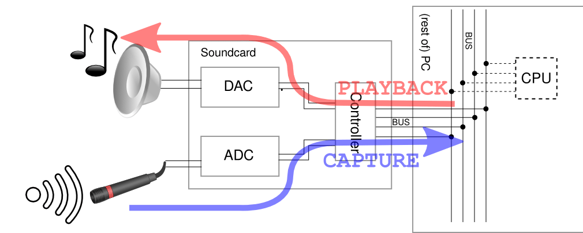
硬件连接

Slide 4
模块关系

Slide 5
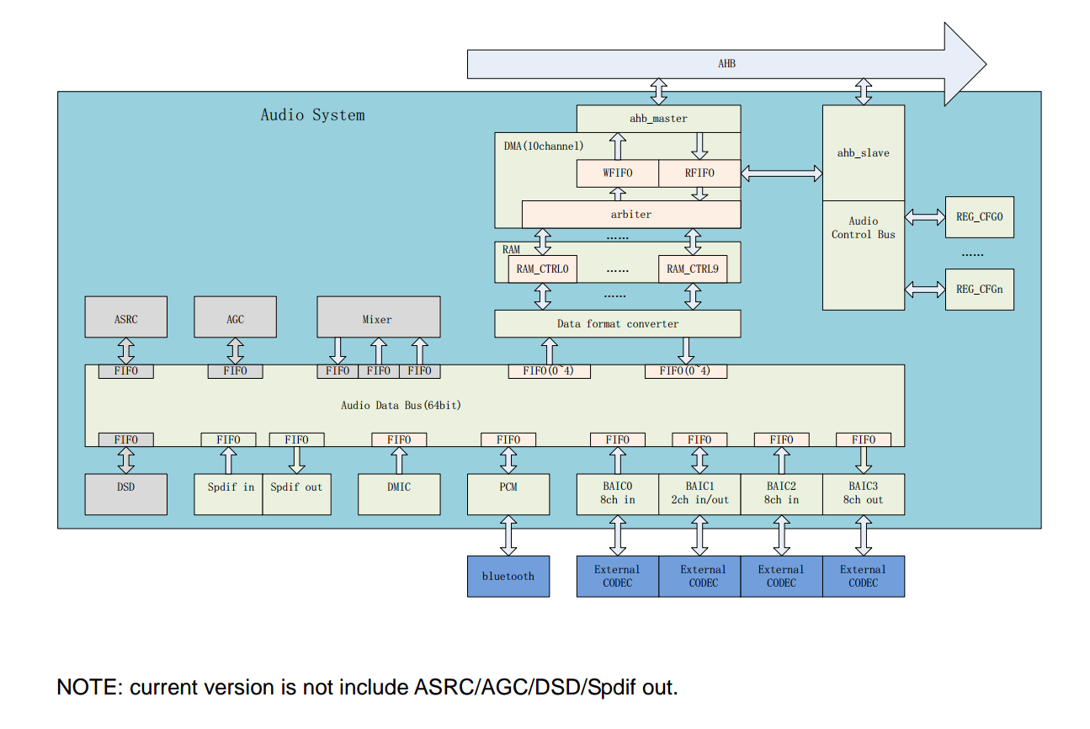

Slide 6
协议
I2S
  I2S
  IJ
  RJ
PCM
  PCM[A/B]
  DSP[A/B]
  TDM128（TDM1[A/B]）
  TDM256（TDM2[A/B]）
SPDIF

Slide 7
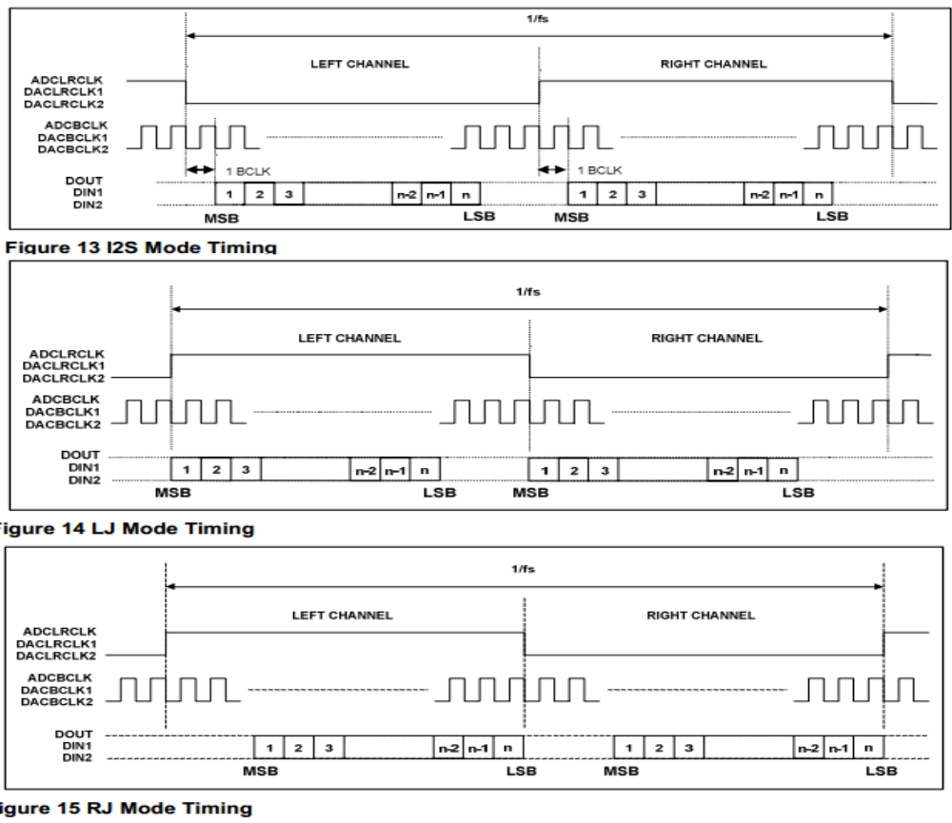
I2S

Slide 8
区别
协议 | 信号线 | 波形（LRCLK） | LRCLK/BCLK | 硬件连接
I2S | MCLK | 等宽形式方波 | 64
 | LRCLK
 | BCLK
 | DATA0
PCM | MCLK | 脉冲形式方波 | TDM1 -- 256 | TDM1 -- DATA[0]
 | LRCLK
 | BCLK
 |  |  | TDM2 -- 128 | TDM2 -- DATA[1]
 | DATA[0/1]
SDPIF | MCLK---BMC （双相符号编码） | 随机形式方波 （两个电位值表示一个有效值）

Slide 9
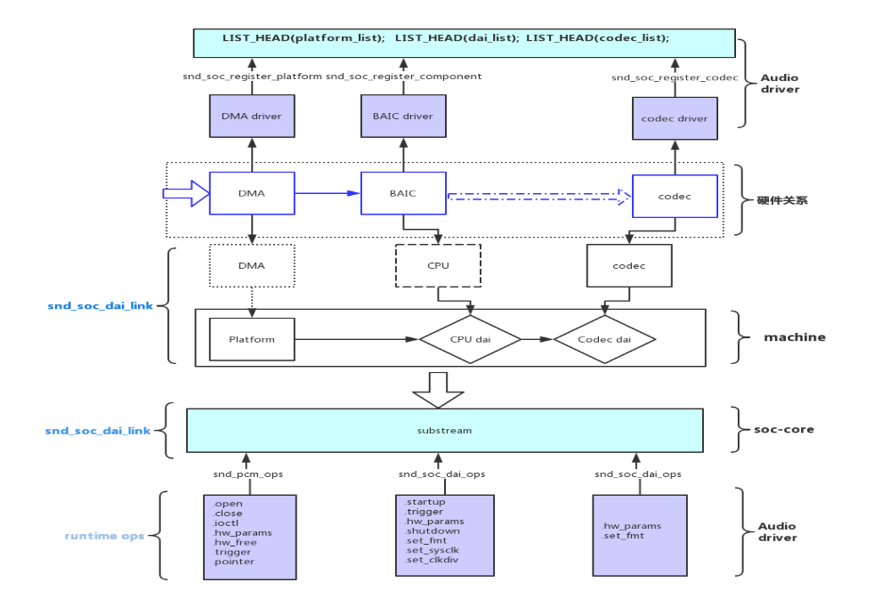
软件层次的抽象

